Slide 1
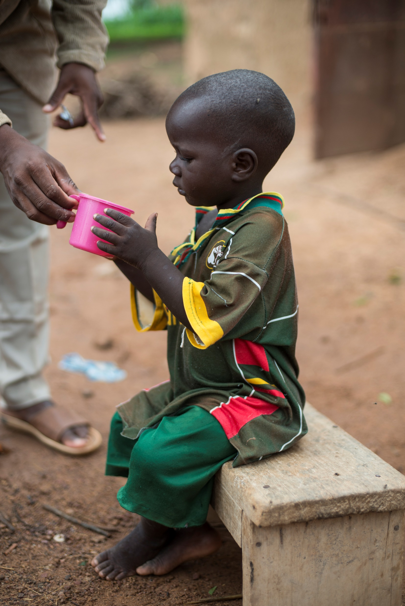
SMC Alliance Annual Meeting: Global Fund Updates
Réunion annuelle de l’Alliance CPS : Mises à jour du Fonds mondial
2024

Slide 2
GF support for SMC to date
Prise en charge de FM pour CPS à ce jour
Note: Not all countries providing SMC have gone through grant-making for GC7
Noter que tous les pays qui fournissent des CPS n’ont pas accordé de subventions pour le GC7

Slide 3
What have countries asked GF to cover?
Qu’est-ce que les pays ont demandé à FM de couvrir ?
Maintaining historical coverage
Adjust number of rounds based on updated stratification
Expand geography
Very limited expansion of age groups
Programmatic adjustments:
    Quality improvements
    Integration (e.g. with ITN campaign; use existing CHWs, etc.)
    Strengthen monitoring
  Countries are also prioritizing strengthening data quality and use to ensure programs can make a robust analysis to target SMC as well as adapt implementation, so all children are consistently reached.
Maintien de l’historique de la couverture
Ajuster le nombre de tours en fonction de la stratification mise à jour
Expansion géographique
Expansion très limitée des groupes d’âge
Ajustements programmatiques:
    Amélioration de la qualité
    Intégration (p. ex. avec la campagne MII, utilisation d’ASC existants, etc.)
    Renforcer la surveillance
  Les pays accordent également la priorité au renforcement de la qualité et de l’utilisation des données afin de s’assurer que les programmes peuvent effectuer une analyse solide pour cibler les CPS et adapter la mise en œuvre, afin que tous les enfants soient systématiquement touchés.

Slide 4
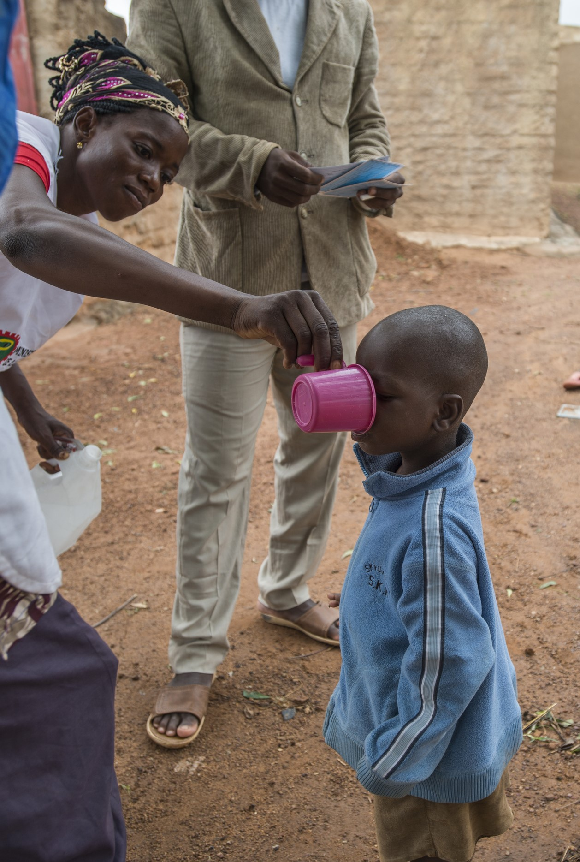
What are the gaps? Quelles sont les lacunes ?
This time last year, there were MANY gaps in maintaining historical coverage of GF-supported SMC, particularly in Yr3 of GC7 funding requests
    À la même période l’année dernière, il y avait BEAUCOUP de lacunes dans le maintien de la couverture historique des CPS soutenus par FM, en particulier dans l’année 3 des demandes de financement du GC7
During grant-making, most countries (but NOT all) have been able to cover gaps by finding efficiencies, working with partners to secure additional resources and deprioritizing less impactful interventions
    Au cours de l’octroi des subventions, la plupart des pays (mais pas tous) ont été en mesure de combler les lacunes en trouvant des gains d’efficacité, en travaillant avec des partenaires pour obtenir des ressources supplémentaires et en dépriorisant les interventions à faible impact
To date – the GF Unfunded Quality Demand Register (from country PAARs) = $48.3m to:
    À ce jour, le registre de la demande de qualité non financée du FM (à partir des PAAR nationaux) = $48,3m pour:
      Expand geography/populations / Étendre la géographie et les populations
      Expand age groups / Élargir les groupes d’âge
      Expand number of rounds / Augmenter le nombre de tours
      Introduce SMC / Introduire CPS
      And, of course, maintain existing coverage / Et, bien sûr, maintenir la couverture existant
4

Slide 5
Global Fund support for other chemoprevention
Soutien du FM à d’autres activités de chimioprévention
Support continues for IPTp / La prise en charge du TPIg se poursuit
Support for newer modalities – limited requests to date
    Prise en charge de modalités plus récentes – demandes limitées à ce jour :
      IPT school children/ TPI écoliers: ~$ 1m
      MDA / AMM: ~$100,000
      PMC / CPP: ~$1.6m
      Post discharge chemoprevention /après la sortie de l'hôpital: ~$500,000
  As GAVI is supporting the roll-out of the malaria vaccine, the Global Fund does not support vaccine-specific activities
    Étant donné que GAVI soutient le déploiement du vaccin contre le paludisme, le Fonds mondial ne soutient pas les activités spécifiques aux vaccins
    Integrated activities – such as NSP development, SBC, community-based surveys (MIS/DHS) that often have GF support, the vaccine can, of course, be included.
    Les activités intégrées – telles que le développement du PSN, le SBC, les enquêtes communautaires (MIS/DHS) qui bénéficient souvent du soutien du FM, le vaccin peut, bien sûr, être inclus.

Slide 6
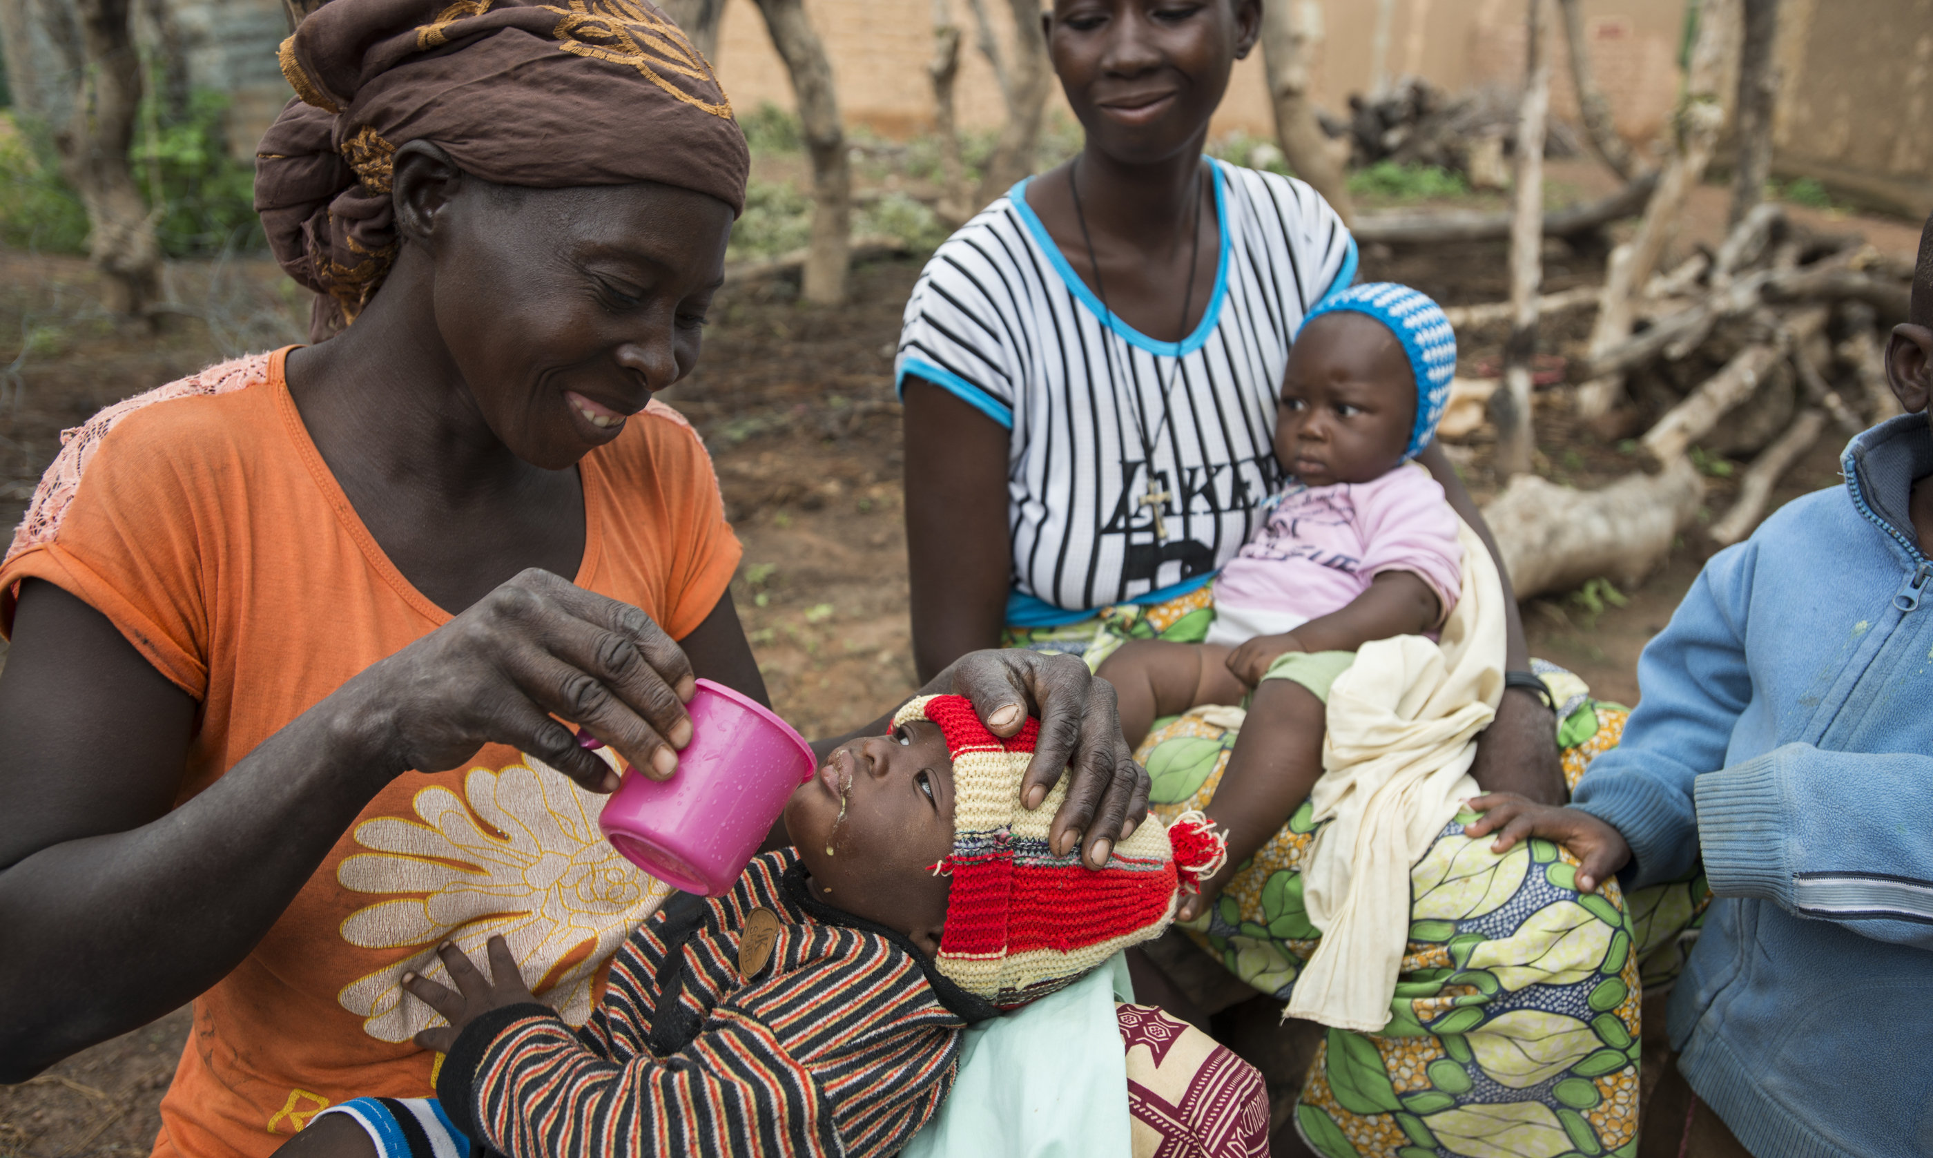
Thank you!
Merci!
Obrigada!

